Slide 1
超音波
講師：蔡佳倫

Slide 2
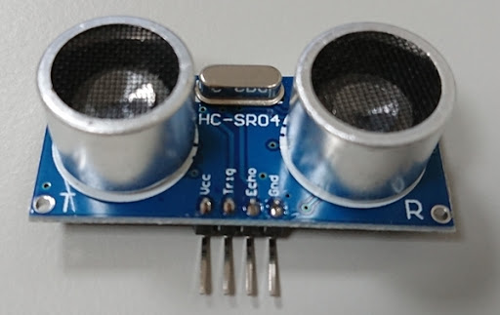
超音波
超音波一般為四個腳位，分別為VCC TRIG ECHO GND，但其實三個就夠
所以在Thinkercad只有三個腳位VCC GND
但是用三個腳位的超音波，你會看到他不斷地切換
pinMode(OUTPUT)
pinMode(INPUT)

Slide 3
浮點數
float浮點數是數字的一種，提供小數點以後的數字
宣告方式
float a=0;

Slide 4
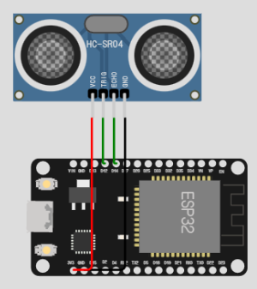
超音波範例

Slide 5
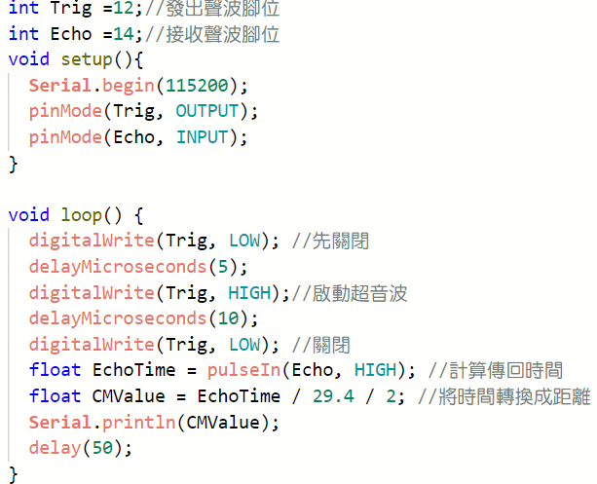
程式碼

Slide 6
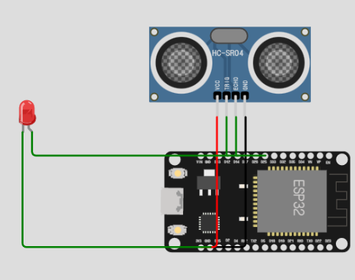
試著接上LED，比100CM小亮燈

Slide 7
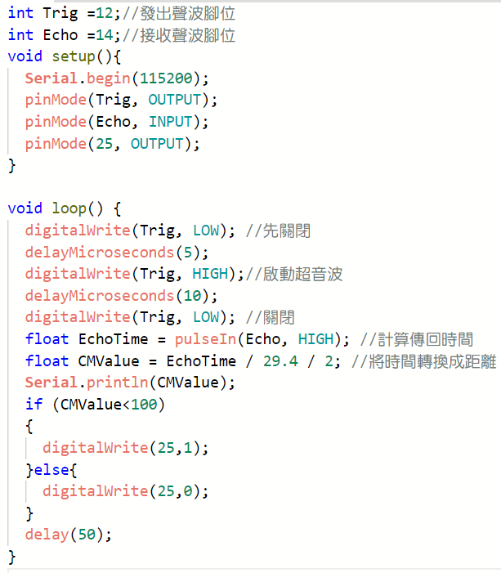
程式碼

Slide 8
超音波注意事項
外面購買的超音波，以5V居多，3V比較貴一點
如果買到5V超音波，就要看ESP32有沒有5V的電源，如果沒有，你就得買電源供應器之類的東西供給電源

Slide 9
作業
1.超音波結合舵機 距離小於80 舵機角度30 距離小於100 角度90 距離小於120 角度150 距離比120大 角度180
2.試著用超音波為主題，設計一個簡單的機構，機構要包含三種以上的感測器，並說明其用途，用的感測器功能越多，分數越高

